Slide 1

Varliukai
Vilius Visockas

Slide 2
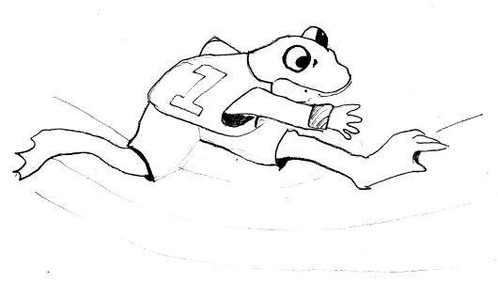
Turinys
Sąlyga
Sprendimas
Pavyzdys
Statistika
Pabaigai

Slide 3
Sąlyga

Slide 4
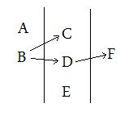
Sąlyga
Varliukai stovi starto pozicijose
Vienoje pozicijoje jų gali būti keletas
Varliukai gali matyti dalį (nebūtinai visus) lygiai viena pozicija toliau esančių varliukų

Slide 5
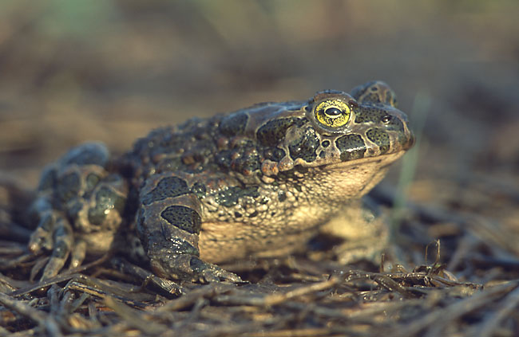
Sąlyga
Kiek mažiausiai starto pozicijų gali būti?

Slide 6
Sąlyga
Ne visada įmanomas toks varliukų išsidėstymas
B
Pavyzdys. A negali matyti B, ir C.
A
C

Slide 7
Sprendimas

Slide 8
Sprendimas
Grafo sudarymas
Modeliuojame grafą
  Grafo viršūnės – varliukai
  Grafo briauna tarp viršūnių A ir B
    +1, jei varliukas A mato B
    -1, jei varliukas B mato A
    0, kitu atveju.

Slide 9

Sprendimas
Skaidymas komponentais
Jei grafas nejungus
  sprendžiame uždavinį kiekvienai jungiai komponentei
  Iš atsakymų išrenkame didžiausią
Pavyzdys:

Slide 10
Sprendimas
Komponento nagrinėjimas
Jungaus komponento nagrinėjimas
  Pradedame nuo bet kurios viršūnės
  Atliekama paiešką į plotį
  Žymimės atstumą nuo pradinės viršūnės
    Teigiamas reikš, kad varliukas yra į dešinę nuo pradinio
    Neigiamas reikš, kad varliukas yra kairę nuo pradinio

Slide 11
Sprendimas
Atstumų skaičiavimas
Pradedame nuo bet kurios viršūnės
Atliekama paiešką į plotį
Žymimės atstumą nuo pradinės viršūnės
  Teigiamas reikš, kad varliukas yra į dešinę nuo pradinio
  Neigiamas reikš, kad varliukas yra į kairę nuo pradinio

Slide 12
Sprendimas
Atsakymo radimas
Tegu A yra mažiausias atstumas (kairiausias varliukas)
Tegu B yra didžiausias atstumas (dešiniausias varliukas)
Ataskymas: B – A + 1

Slide 13
Sprendimas
Klaidų aptikimas
Klaida gali būti dvejų rūšių
  Antrą kartą aptikus viršūnę, skiriasi surastas atstumas
  Jei yra dvi briaunos A > B, B < A, klaidą atpažįstame dar nuskaitę.

Slide 14
Pavyzdys

Slide 15
Pavyzdys
Grafo sudarymas
6
2
3
5
4
1
 | 1 | 2 | 3 | 4 | 5 | 6
1 |  | +
2 | - |  |  |  | +
3 |  |  |  | - |  | +
4 |  |  | +
5 |  | -
6 |  |  | -

Slide 16
Pavyzdys
Komponentai
D = 0
2
D = 1
D = -1
5
1
Atsakymas: MAX(D) – MIN (D) + 1 = 3

Slide 17
Pavyzdys
Komponentai
D = 0
2
D = 1
D = -1
5
1
D = -1 ar 1 +1 = 2?

Slide 18
Statistika

Slide 19
Pabaigai

Slide 20
Pabaigai
Did you know?
Varlės odoje yra 200 kartų stipresnio analgetiko nei morfinas
Varlių kaulai, panašiai kaip medžiai, formuoja rieves, pagal kurias mokslininkai gali nustatyti jų amžių
Viena dykumos varlė gali išgyventi be vandens 7 metus
Varlė gali keisti odos spalvą
Varlės nušoka iki 20 daugiau savo paties ilgio
Didžiausia pasaulyje varlė yra maždaug pėdos ilgio
Mažiausia pasaulyje varlė yra maždaug 1.5 cm

Slide 21
Pabaigai
Žmonės
Žmonės, kurie tiria varles?
HERPETOLOGAI

Slide 22
Pabaigai
Mitai
Kadangi varlės pasirodo per lietų, žmonės manydavo, kad jos nukrisdavo kartu su lietum. Galiausiai jie pradėjo jas gaudyti, kad įsitikintų, ar tai tiesa.

Slide 23
Pabaigai
Statistika

Slide 24
Klausimai??

